Slide 1
Презентация к родительскому собранию
На тему «Правила дорожного движения»
Выполнила: Юферова Татьяна Александровна
МДОУ «ЦРР - д/с №154»

Slide 2
Уважаемые родители!!!
Опасности внешнего мира подстерегают вашего малыша на каждом шагу. Дома заботливые родители еще могут обеспечить комфорт и спокойствие для самых маленьких членов семьи, но уже за порогом квартиры начинается неизвестное. Оно манит и увлекает ребенка, но таит в себе немало опасностей. И главная из них – дорога.

Slide 3
Методы
Мозайка
Аппликация
Детские компьютерные игры
Сюжетно-ролевые игры (шофер, полиция и т.д.)
Стихи

Slide 4
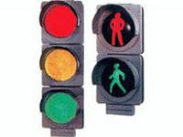
Если свет зажегся красный,
Значит, двигаться опасно.
Свет зеленый говорит:
«Проходите, путь открыт!»
Желтый свет — предупрежденье:
Жди сигнала для движенья
Выучить с детьми

Slide 5
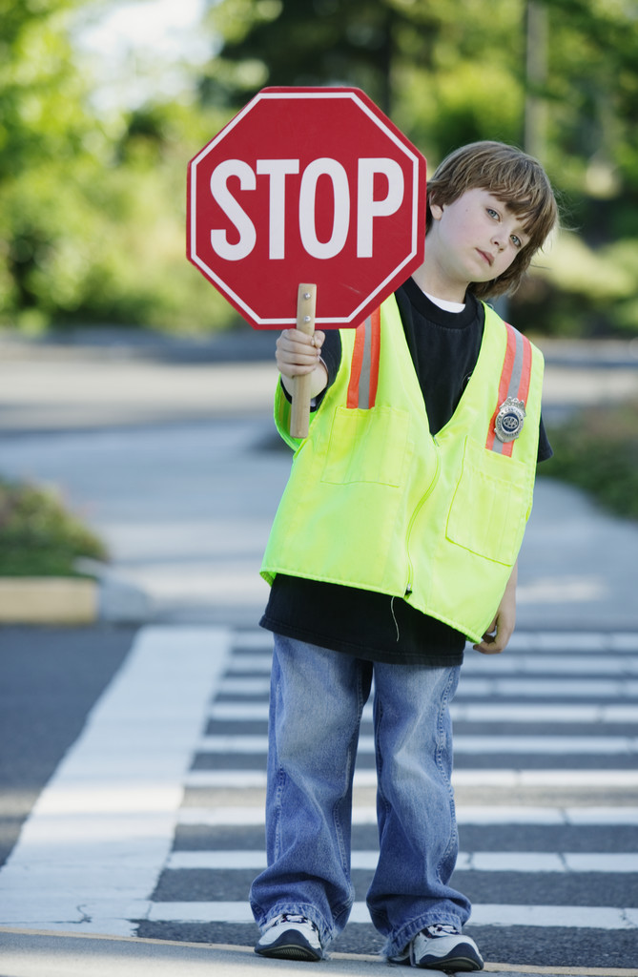
ДЕТИ
Посреди дороги дети,
Мы всегда за них в ответе.
Чтоб не плакал их родитель,
Будь внимательней, водитель!

Slide 6
Уважаемые родители обратите на это внимание!
Нельзя отвлекаться, переходя через дорогу.
Если идет моргающий сигнал светофора.

Slide 7

ЗАКЛЮЧЕНИЕ
Дорогие родители, будьте внимательны на дорогах , соблюдайте ПДД, берегите себя и своих детей!!!

